Slide 1


高中语文·必修4·人教版
第二单元
写作导学案(二)
发现幸福 学习纵向展开议论

Slide 2
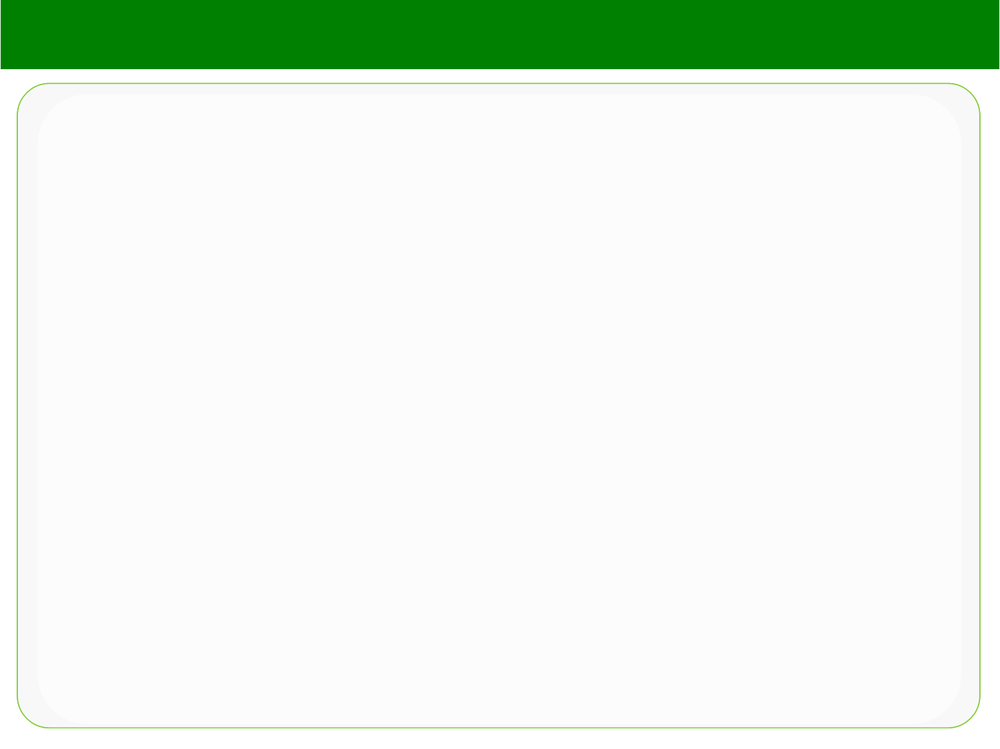
一、单元文本素材运用
1．点击素材——《柳永词两首》
就因为柳永在《鹤冲天》一词中有“忍把浮名，换了浅斟低唱”之句，宋仁宗御批：“此人风前月下，好去浅斟低唱，何要浮名？且填词去！”将他削落进士之榜。从此自称“奉旨填词柳三变”，怀揣一颗破碎的心，在人生的旅途上辗转、颠簸，四处飘游。他时而纵情于繁华闹市，时而滞留于古道荒原，时而混迹于风尘女子之中，同下层市民耳鬓厮磨，时而金樽檀板，在及时行乐中尽情挥洒……

Slide 3
【运用方向】 人尽其才 生活与灵感 活出生命的精彩等
【运用示例】
生命有意义才会精彩，精彩的生命才会有意义。
柳永的一生融入了“浅斟低唱”，把词的精华留给了后人，他的生命是精彩的；贝多芬的一生奉献给了音乐，用生命之曲唤醒人类，他的生命也是精彩的；马克思把他的一生奉献给了共产主义事业，他的生命也是精彩的；焦裕禄把他的一生奉献给了兰考人民，他的生命同样是精彩的……巴金说过：“寒冷寂寞的生，不如轰轰烈烈的死。生命如果没有意义，那么尽早就结束它。”

Slide 4
小草把绿色献给春天，使它的生命变得精彩；清泉，把它的甘醇流淌入干渴者的心田，使它的生命变得精彩；红日，把它的温暖传递到严寒的隆冬，使它的生命变得精彩。
花开不是为了凋谢，而是为了结果；结果也不是为了终结，而是为了更生。生命亦是如此！

Slide 5
2．点击素材——《苏轼词两首》
古人说：君子坦荡荡，小人长戚戚。苏轼一生光明磊落，为人正直率真。明知政见与当权者相左，仍保持独立见解，不阿附权贵，不投机取巧。当风雨袭来的时候，苏轼没有见风使舵，也没有惊惶失措，而是以一颗平常心对待一切变故。他相信风雨总会过去，太阳总会出来，因此他履险如夷，泰然自若。“乌台诗案”使苏轼受尽凌辱和折磨，尝尽世态炎凉，身心受到重大打击，从监狱出来，来到黄州，在这最落魄的日子里，“回首向来萧瑟处”在他看来却已是“也无风雨也无晴”，内心依旧是那么高洁。

Slide 6
【运用方向】 乐观 超脱 执著追求 坚守人生 高洁与志气 坦然面对挫折等
【运用示例】
挫折也是一种美，但这种美，只有少数人才能感知其色彩。挫折对弱者来说，只能是一块块绊脚石，只知道在再次遇到它时绕过去，却不是把它从脚下踩过去。有人曾经说过：世界荣誉的桂冠，都是由荆棘编织而成的。

Slide 7
古今中外，多少有为之士没受过半点挫折？苏轼被放逐黄州，却在这里吟出了“回首向来萧瑟处，归去，也无风雨也无晴”的豪情壮志，完成了“东坡突围”。挫折是一阵轻风，清醒着我们的头脑；挫折是油灯中的油，给我们上进的燃料；挫折是点燃蜡烛的火柴，点燃前进的希望；挫折是那一块块铺路的砖，为我们铺下一条通往成功的星光大道。挫折也是一种美丽。

Slide 8
3．点击素材——《辛弃疾词两首》
一曲《破阵子》，一股英雄气。辛弃疾以他掷地有声的笔触，简捷而雄健地勾勒出一幅豪杰长啸的素描。矢志报国而又壮志难酬，是词人内心世界的最大冲突。一柄寒光四射的利剑，在灯下看了又看；催征的鼓角，嘶鸣的战马，夜夜进入难圆的英雄梦。腐朽的王朝无情地粉碎了他的英雄畅想，在空荡荡的历史长廊，只留下词人“赢得生前身后名”的苍白呐喊。

Slide 9
【运用方向】 生命的价值 信念 责任 倾听心灵的声音 精彩人生等
【运用示例】
醉里挑灯，长剑泛着幽蓝的光；轻弹剑身，化作慷慨悲歌。要拭干扬州路上苦难的泪，要饮尽佛狸祠下胡虏的血。那确是一把好剑。
在诗山词海中遨

Slide 10
游了许多年，看过了李清照的莲舟，看过了李白的金樽，看过了李商隐的锦瑟，但最夺目的，还是你的剑！剑气中，我能看到你那双充满愤怒和期待的眼睛。我知道，你那酒中还有着八百里分麾下炙的味道，你那张琴里还藏着五十弦翻出的塞外的声音，你的梦里依然有的卢飞奔，弓弦的霹雳。你的诗中藏着那把剑，你是把它溶入了墨中，写在纸上，交给了我。

Slide 11
4．点击素材——《李清照词两首》
作为一个学富五车的才女，一个处于社会思想制高点的知识分子，面对国家的半壁江山顿失，国君被撵得抱头鼠窜。她怎能不“愁损”呢？与她同时期的岳飞、陆游及稍后的辛弃疾亦有。但他们，这些须眉男子上可入朝议政、驰骋疆场，下可使酒骂座、痛饮拍案。她上溯数千年的历史，却始终无法找到一位知音，这“怎一个愁字了得”啊！于是，一个纤弱女子，只好借用豪放的诗句，写出了“生当作人杰，死亦为鬼雄。至今思项羽，不肯过江东”来抒发具有须眉般悲壮的爱国情怀。

Slide 12
【运用方向】 责任 爱国 修养 坚强 巾帼不让须眉 豪放 挑战命运等
【运用示例】
李清照，你的傲岸征服了所有的人。人世、命运，在历经风雨之后早已不堪一击，聚也罢，散也罢，年年岁岁，红杏出墙的盎然春意，叶落知秋的萧索情味，都在悠悠箫声、铮铮琴音中化作了无情。谁说她不曾明白：这叶落知秋的玩味，不正也预示了她命运的索然？没有了《金石录》的映衬，《漱玉集》如何能够独放异彩？她不是一般女子，她有着巾帼不让须眉的豪气。瑟瑟秋风中的她，却胸怀家国黎民，那声声咏叹之下的，是一个怎样坚毅执着的灵魂！叶落知秋，纵然秋已尽，然心无秋意，命运，便不会有秋。

Slide 13
二、单元写作训练定向
1.了解议论文结构的纵向模式。
2．进行纵向层进式思维训练，学会灵活运用纵向模式展开议论。

Slide 14
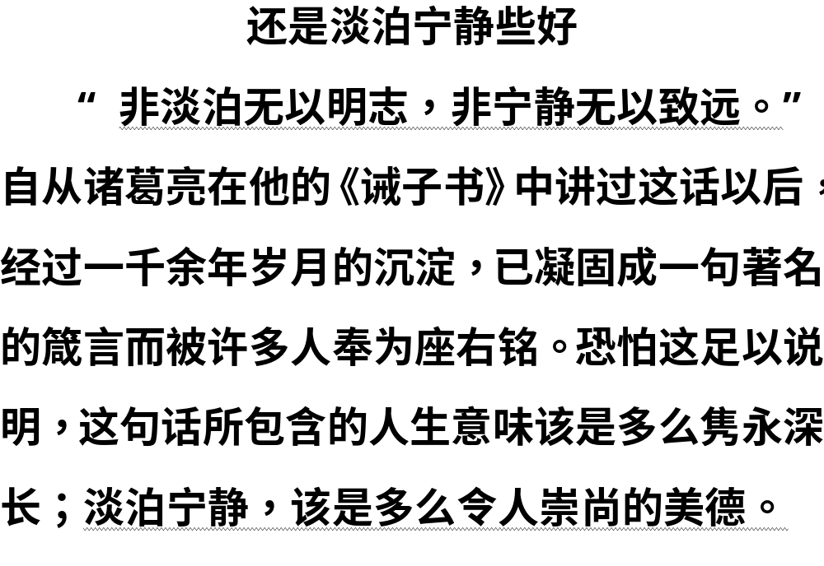

佳作赏读
由名言引入，提出论点。

Slide 15
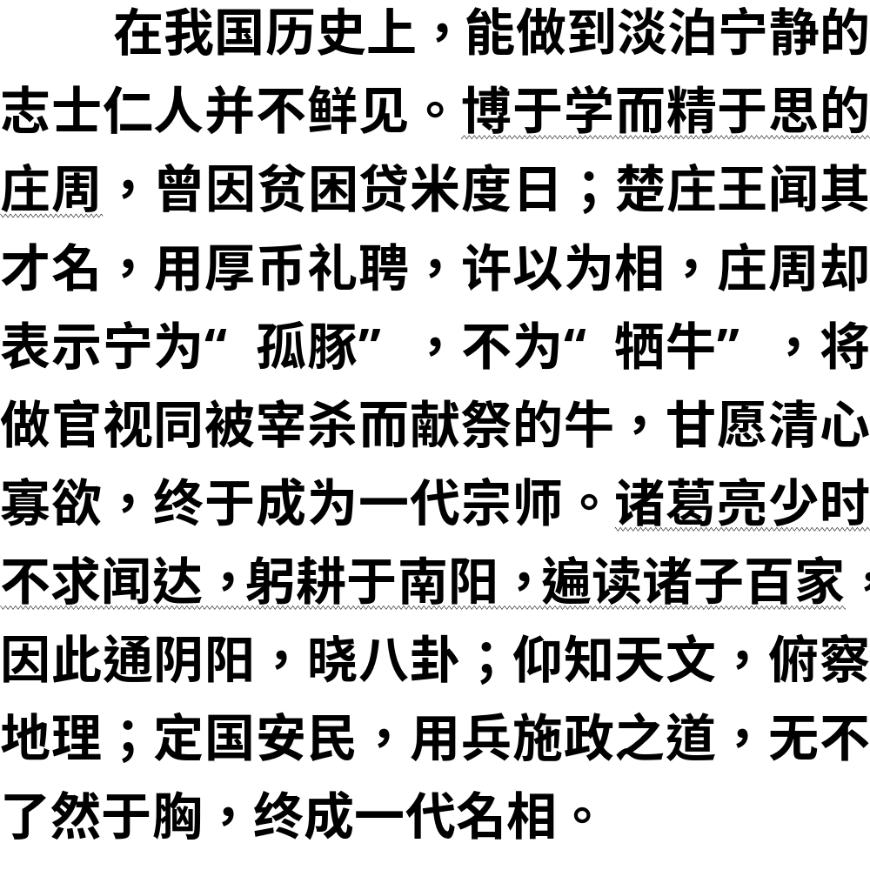
佳作赏读
列举历史论据，这是从抽象到具体的过程。

Slide 16
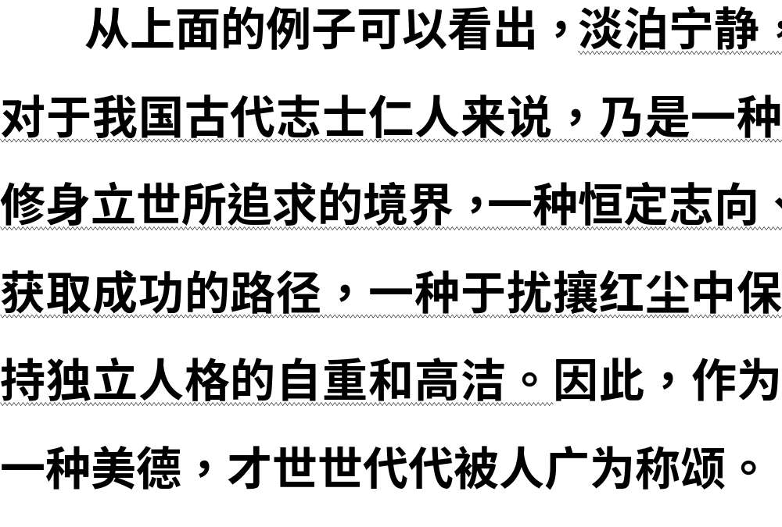
佳作赏读
从古代志士仁人的角度提出“淡泊宁静”的内涵。

Slide 17
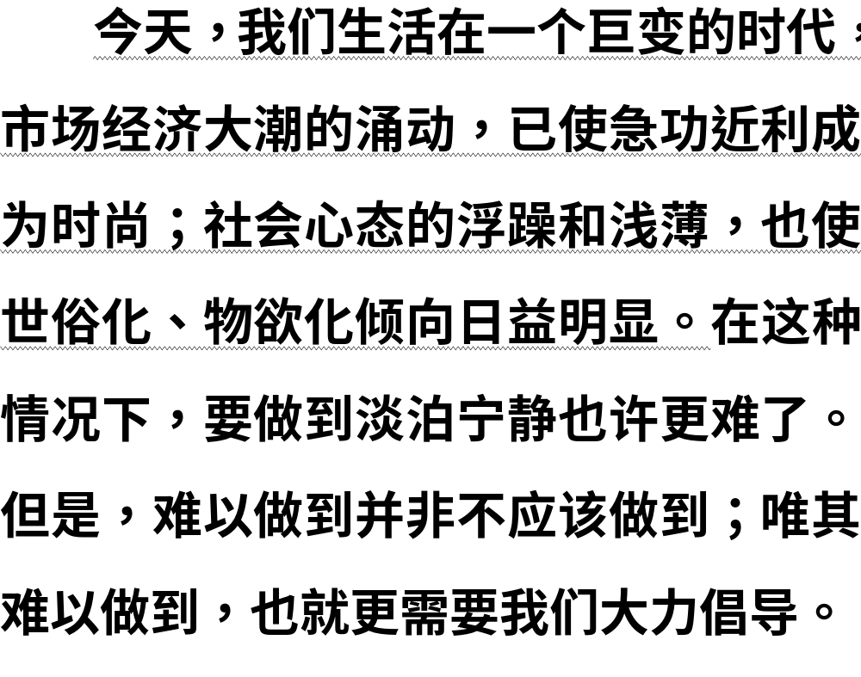
佳作赏读
联系实际指出所提问题的现实意义，初步论证倡导“淡泊宁静”的必要性，为下一步“迭据”做准备。

Slide 18
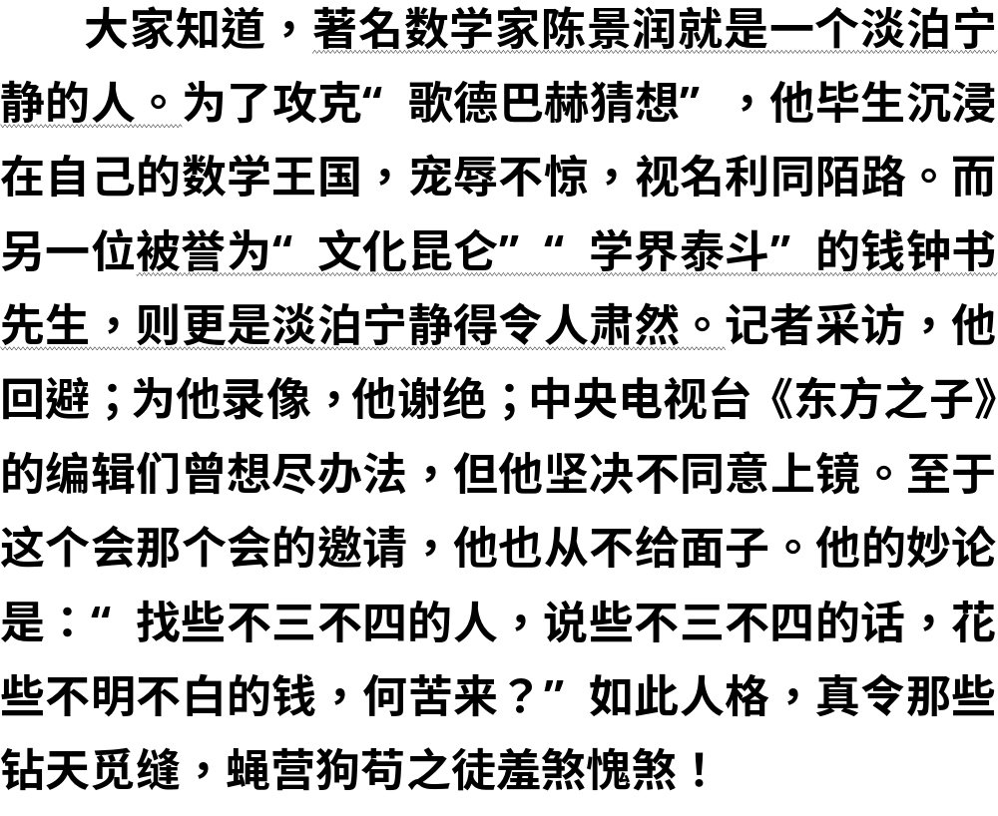
佳作赏读
本段的两个论据与第二段的论据构成迭加和层进关系。

Slide 19
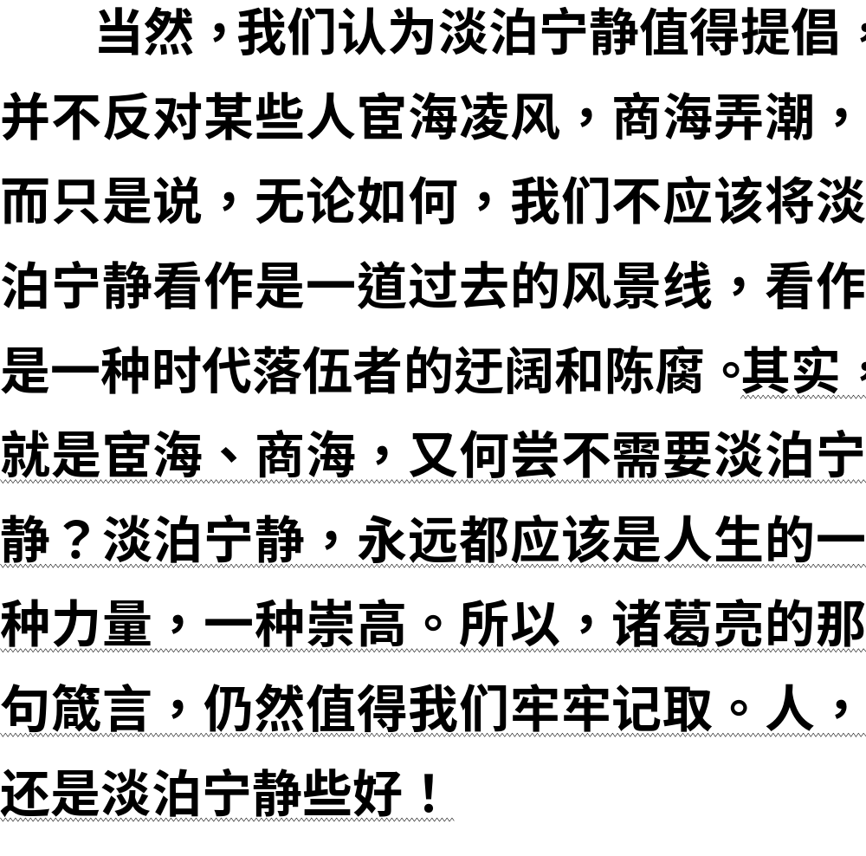
佳作赏读
归纳全文。进一步论证“淡泊宁静”的意义。

Slide 20
佳作赏读
【名师评点】 这篇议论文，是典型的运用“推迭式”结构的作文。文章先是略加说明论证背景、缘由等前提后，通过引述，亮明观点。然后列举历史人物的事例，进行第一次阐述。接着，对论据加以简要分析，小结。再结合生活实际，第二次列举事例(现实生活中的论据)，紧扣中心论点论证。最后，总结全文。文章思路清晰，层次分明，有论据，有分析，论证充分合理，克服了常见的议论文“观点＋事例＝议论”的毛病，值得借鉴。,

Slide 21
技法指要
【文本借鉴】
一、议论文纵向层进式结构的基本特征
纵向展开议论即文章各层次之间是层层深入、步步推进的关系，各层的前后顺序有严格要求，不能随意改动，因此也叫层进式结构。这是议论文经常使用的一种结构方式。
纵向展开议论的基本结构是：“是什么—为什么—怎么办”。文章的各个层次之间，环环相扣，步步深入：或从现象到本质，或从原因到结果，或从一般到特殊等等。层进式比并列式和对照式更能体现思维的缜密，能使文章更灵活，更具有个性化色彩。

Slide 22
技法指要
二、纵向层进式结构的三种基本格式
1．将中心论点进行分解，分成几个分论点，这些分论点之间的关系是由浅入深、由简单到复杂。层次间可用诸如“不仅……而且……”“……况且”等关联词语过渡，同时又以此反映层次间递进的关系。例如在《严于解剖自己》一文中，作者提出“要不断进步，必须无情地解剖自己”的观点后，接着从三个方面论述如何才能“解剖”好自己：不仅对自己要有自知之明，还要勇于自我批评，而自我批评的勇气来源于对真理的追求和崇高的信念。这样层层深入，充分地证明了观点。

Slide 23
技法指要
问题①：以“我们应懂得居安思危”为观点，从“为什么”的角度展开论证，应如何论证？请列出提纲。
答：____________________________________________
【提示】 (1)一个人只有懂得居安思危，才能常备不懈。如刘翔、比尔·盖茨等。
(2)一个集体只有懂得居安思危，才能更有竞争力，才能在激烈的竞争中脱颖而出。如海尔集团。
(3)一个国家只有懂得居安思危，才能长治久安。如中国现在的改革发展。

Slide 24
技法指要
2．按照“提出问题，分析问题，解决问题”的思路安排论证结构，即围绕中心论点回答三个问题：①是什么，②为什么，③怎么办。
“是什么”可理解为提出问题：或说明问题的实质，或申述论述的范围，或直接提出中心论点，论述对象作必要的解释、说明等。从“为什么”与“怎么办”的角度论述，是文章的主体部分，这两个部分可以并重，也可以有所侧重。一般说来，如果道理简单，显而易见，无须详加论证，则在“怎么办”上多做文章；相反，则可在“为什么”上多做文章。

Slide 25
技法指要
问题②：下面是《要钻牛角尖》一文的结构提纲，按照“是什么—为什么—怎么办”的思路，应如何正确排列其顺序？
①搞学问“钻牛角尖”才会有所成就，搞科技“钻牛角尖”才有发明创造。(为什么)
②发扬“钻牛角尖”精神会多出成果，多造就人才。(会怎样)
③对任何事情，哪怕是极细小的事情，都采取认真钻研的态度。(是什么)
④“钻牛角尖”要有认真的态度，要有锲而不舍的精神，要掌握科学的方法。(怎么办)
答：____________________________________________

Slide 26
技法指要
【提示】 ③①④②(③是从“是什么”角度提出问题，①分析了“钻牛角尖”的两个好处，④分析“钻牛角尖”应在怎样的条件下去做，②分析这样做的结果。)

Slide 27
技法指要
3．针对某些不好的现象，分析其危害，挖掘其产生根源，指出解决问题的办法。即“摆现象——析危害——挖根源——指办法”的格式。
问题③：根据《给爱一点空间》一文，列出其写作提纲。
报纸上曾经多次报道过“巨型婴儿”的故事。一对夫妇中年得子，异常兴奋。对孩子千娇万宠，一直让他睡在摇篮里，把他像婴儿一样呵护着。不料一场突如其来的车祸夺走了夫妇俩的生命，当警察走 进他们的家时，被一个躺在巨型摇篮里的“巨型婴儿”惊得目瞪口呆，不知如何处理这个已是青年的“婴儿”。

Slide 28
技法指要
他既不会自己走路也不会自己吃饭，自理能力为零，不知如何走完剩下的大半人生。夫妇俩爱孩子，这无可厚非，但他们如此溺爱他，却毁了他本该灿烂美好的一生。孩子如同美丽的鲜花，把他们放在温室中培养，虽然避过了风雨，却使他们越发娇嫩，不小心受到一丁点伤害，就谢了。而真正经历过风雨的野玫瑰，却能在恶劣的环境中昂首屹立，常开不败，绚丽多姿。那么，深爱着孩子的父母啊，何不给孩子一个空间，一次机会，让他们自由地穿越风雨，展翅九天？

Slide 29
技法指要
据说，鹰都在悬崖上筑巢，巢中先铺一些荆棘，然后再铺大量的柔软的干草，以免伤到小鹰。当小鹰慢慢长大后，老鹰就渐渐拿去干草，小鹰自然受不了刺痛，都退到巢边，这时老鹰就把她的孩子们推下山崖，迫使它们自己飞起来。求生的欲望使小鹰们扑腾着起飞，从而学会了飞翔。我们难道能说鹰妈妈不爱小鹰吗？不！她是爱孩子的。正是因为爱，才不得不用这种方式让它们在残酷的生存环境中尽早自立，展翅九万里，一跃上青天。

Slide 30
技法指要
有人曾说：“自由是爱的空气，禁锢会使爱窒息，赐予是爱的雨水，泛滥会把爱淹没。”不要用热烈的心炙烤鲜花，因为这样它会凋谢，不要强加给琴弦一个它不能承受的力道，因为这样它会断掉。给爱一点空间，让你爱的人在爱的滋润下健康成长！
提纲：(1)摆现象：_________________________________
(2)析危害：_______________________________________
(3)挖根源：_______________________________________
(4)指办法：_______________________________________

Slide 31
技法指要
【提示】 (1)摆现象：“巨型婴儿”的悲剧故事。
(2)析危害：分析父母对孩子溺爱，却毁了孩子本该灿烂美好的一生。
(3)挖根源：像鹰妈妈一样，深爱着孩子的父母，要给孩子一个空间，一次机会，让他们自由地穿越风雨，展翅九天。
(4)指办法：爱需要空间和自由。
总之，要有纵向展开议论的意识，我们才会有努力的方向，慢慢在写作中感受，每个人都能找到自己的方法。

Slide 32
技法指要
【技法总结】
一、纵向展开议论的基本结构是：“是什么—为什么—怎么办。”
二、纵向层进式结构的三种基本格式
1．由浅入深、由简单到复杂地分解分论点。
2．提出问题(是什么)—分析问题(为什么)—解决问题(怎么办)。
3．摆现象——析危害——挖根源——指办法。

Slide 33

